Slide 1
面向新闻类网页的网络爬虫系统设计与实现
沈翔
2015年12月

Slide 2
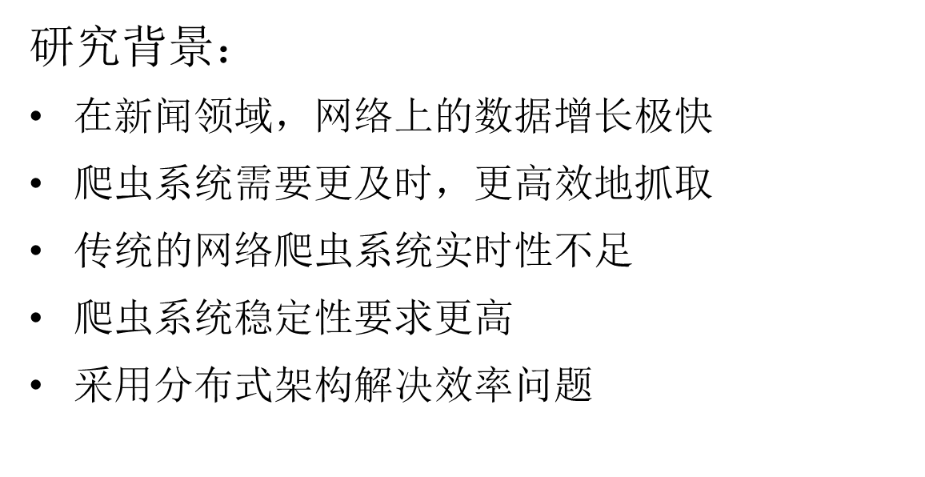
项目研究背景

Slide 3
项目研究背景
解决问题：
新闻类网页的实时抓取，减少抓取的延迟
挖掘高质量新闻列表网页，减少爬虫的深度
可扩展的，健壮的，分布式网络爬虫系统

Slide 4
现状调研
现有的通用开源爬虫框架：
Heritrix，Nutch，Scrapy，功能都比较全面。
通用的爬虫框架不适合应用在新闻领域：
更偏向大范围、深度的爬虫，更新频率不能太高。
不能区分快速更新的新闻列表网页，比如网易滚动新闻，RSS等。
现有的论文对新闻类爬虫的改进：
改进URL调度，提高新闻列表网页优先级。
新闻列表网页的识别，比如网页标签结构，URL规律。
使用机器学习的技术，对网页分类，提高准确率。
使用分布式系统改进性能：
部署互为镜像的多个节点，使用URL队列进行同步。
利用MapReduce进行并行计算。

Slide 5
现状调研
现有系统的不足：
高频率抓取的性能问题。
Heritrix不支持分布式。
Nutch基于Hadoop,MapReduce更适合批量任务处理。
Scrapy基于Python，不容易利用多核CPU。
分布式系统中URL队列同步开销太大。
URL去重内存占用太大。
下载模块使用多线程模式。

Slide 6
现状调研
本文的意义：
本文针对新闻类网页特点，提出一种高性能的解决方案。
使用一个开源的分布式消息队列(Kafka)进行通信，解决同步开销大的问题。
提出一种挖掘新闻列表网页的方法，以及列表网页质量评估方式。
使用内存和磁盘结合的URL去重方法。
使用异步I/O代替多线程模式。

Slide 7
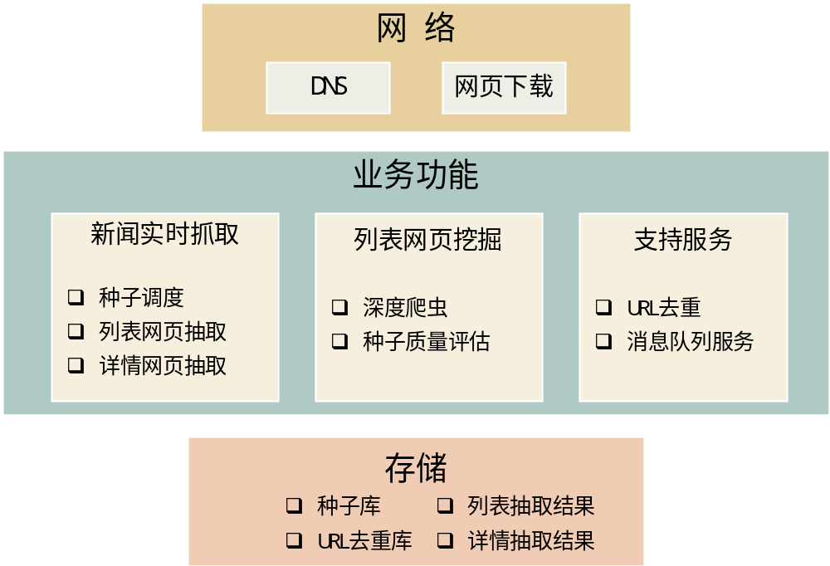
解决方案
系统整体架构图

Slide 8
新闻实时抓取系统
与传统网络爬虫的区别
新闻类网页通常由某些列表网页更新。
新闻类爬虫只需要轮询这些接口，查看是否有新闻更新即可，简化了处理难度。
新闻抓取分为种子调度，列表网页抓取，详情网页抓取三个过程，顺序处理。

Slide 9
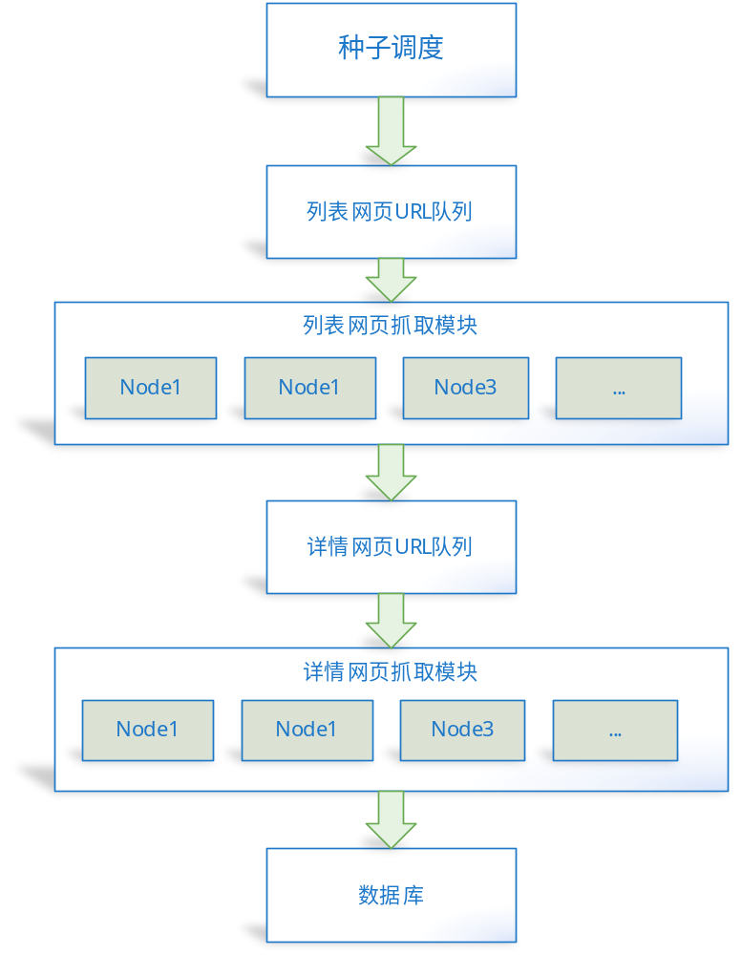
分布式设计
使用Kafka作为消息队列。
各个模块通过消息队列通信。
模块之间解耦，调用是异步的。
节点水平扩展和添加新模块比较容易。
Kafka比较容易进行分布式扩展。
各个模块的计算量和数据量不同，通过监控队列状态，可以监控系统性能。
Notes:
种子调度模块，生成列表网页抓取任务，放入列表网页URL队列。列表网页抓取模块消费抓取任务，抽取新闻URL，放入详情网页URL队列。详情网页抓取模块消费新闻URL，抽取新闻文章，存入数据库。各个模块通过消息队列解耦，只通过消息队列通信，调用是异步的，模块之间相对独立。各个模块可以部署多个节点，Kafka可以比较容易地扩展节点。

Slide 10
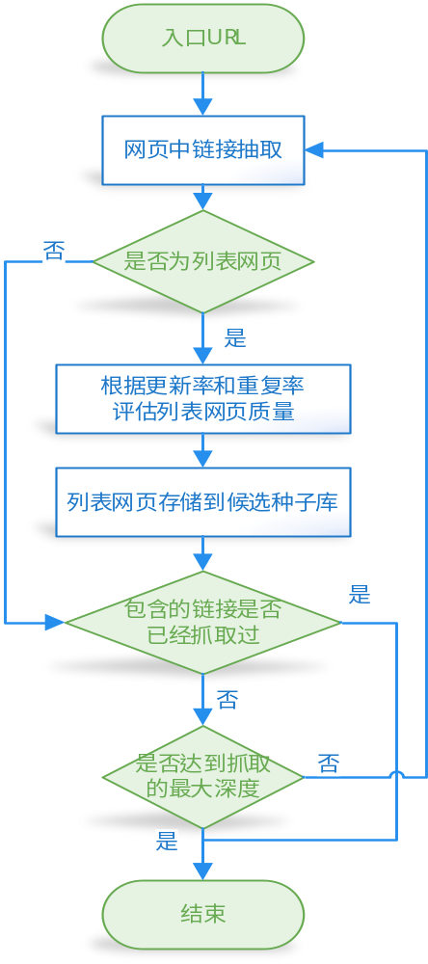
列表网页挖掘
挖掘出更新频率高，重复率低的新闻列表网页。
使用传统的网络爬虫模式进行深度的爬虫。
对每个网页进行新闻列表判断。
统计一段时间内的更新频率和重复率，评估其质量。
Notes:
入口URL，比如新浪首页www.sina.com，作为起始网页，将新浪首页包含的链接抽取出来。通过分析网页中a标签和p标签的结构，进行列表网页判断，如果是列表，那么计算该网页的更新频率和包含链接的重复率，评估质量，存入候选种子库。接着以新浪首页包含的链接作为下一层的起始页，进行广度优先的搜索，直到达到最大深度为止。

Slide 11
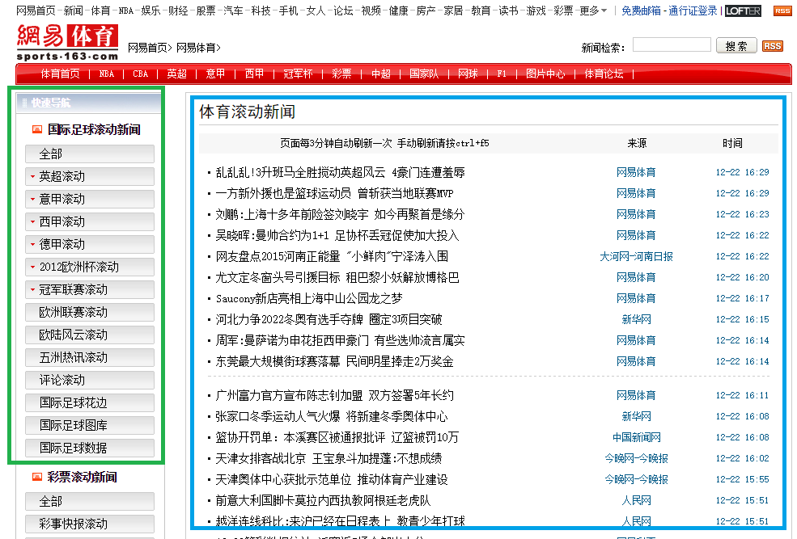
列表网页识别
识别相似并且相邻的a标签，组成区块
根据主域名和标题长度过滤
根据其他网页的引用次数过滤
Notes:
入口URL，比如新浪首页www.sina.com，作为起始网页，将新浪首页包含的链接抽取出来。通过分析网页中a标签和p标签的结构，进行列表网页判断，如果是列表，那么计算该网页的更新频率和包含链接的重复率，评估质量，存入候选种子库。接着以新浪首页包含的链接作为下一层的起始页，进行广度优先的搜索，直到达到最大深度为止。

Slide 12
URL去重模块
传统思路：
URL通过hash压缩成4-16字节，存入hashset。缺点是占用内存太大，内存不容易扩展。
存入数据库，容量不受限制。缺点是磁盘随机读取慢。
改进：
使用key-value数据库存储，同时使用缓存。
使用改进的最少使用（LFU）置换算法，代替常规的最近最久未使用（LRU）算法。LRU不适合轮询的情况。
批量地与数据库同步。

Slide 13
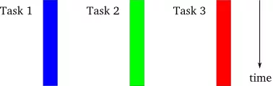
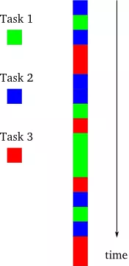
基于异步I/O下载模块
异步I/O相对于多线程的优点：
单线程，没有线程切换的开销，不需要数据同步。
更多的网络连接数，充分利用网络资源。
程序不会阻塞在网络上。
缺点：
程序可能阻塞在数据库。
改进：
下载代码与业务代码分在不同的进程中，下载使用异步I/O，业务使用多线程。
多线程模式
异步I/O模式

Slide 14
时间安排
2015年11月-2015年12月，前期调研。
2016年1月-2016年2月，实现原型系统。
2016年3月，系统评测与改进。
2016年4月，得出实验结论。

Slide 15
完
谢谢

